Slide 1

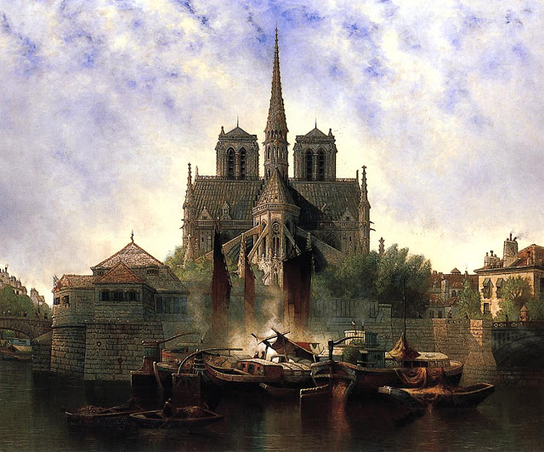
Université de Rzeszów
Cathédrale Notre-Dame de Paris
Maïa Czepurko Faculté des Lettres Philologie anglaise Études de 2e cycle
Notre-Dame de Paris, Edwin Deakin, 1893
Notes:
<numer>

Slide 2
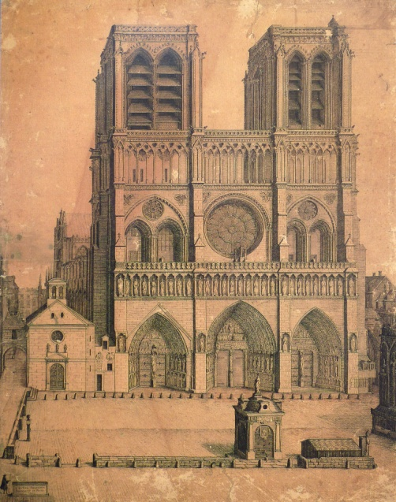
Plan de la présentation
1. Localisation
2. Histoire
3. Architecture
4. Littérature
5. Art
6. Trésor de la cathédrale
7. Curiosités
8. Épilogue
9. Vocabulaire
10. Bibliographie
11. Quiz
Façade et parvis de N-D de Paris,
V. Antier, 1699

Slide 3
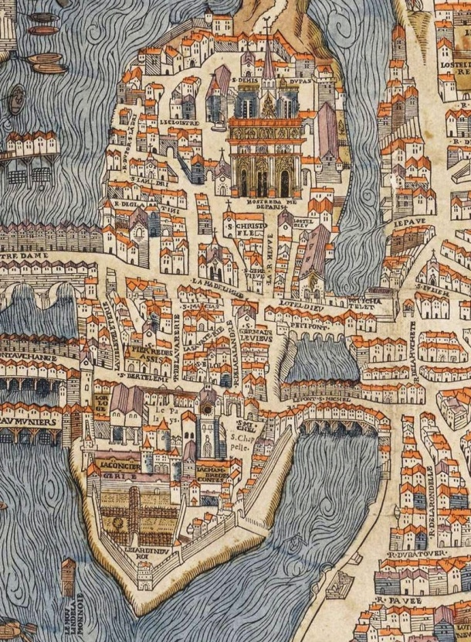
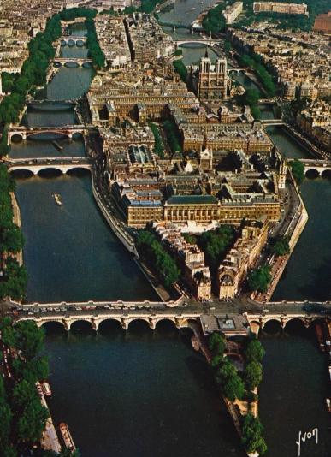
Cathédrale Notre-Dame sur l'île de la Cité L'île de la Cité est située au centre de Paris sur la Seine.
Île de la Cité sur le plan Île de la Cité et la Seine
Plan de Truschet et Hoyau (1550) (Photo : Alain Perceval)

Slide 4
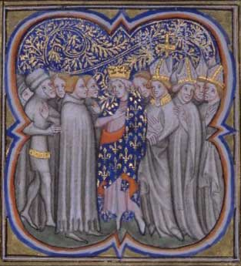
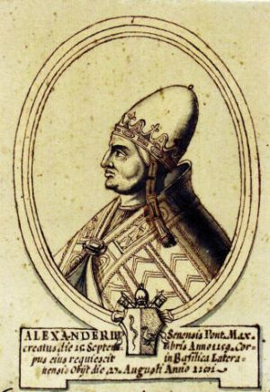
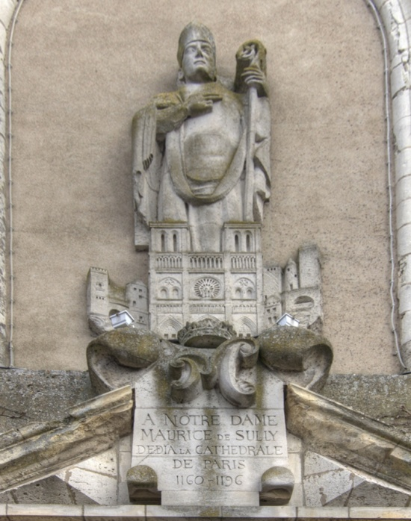
Construction de la cathédrale Construction d'une grande église en 1163
Le roi Louis VII Le pape Alexandre III L’évêque Maurice de Sully

Slide 5
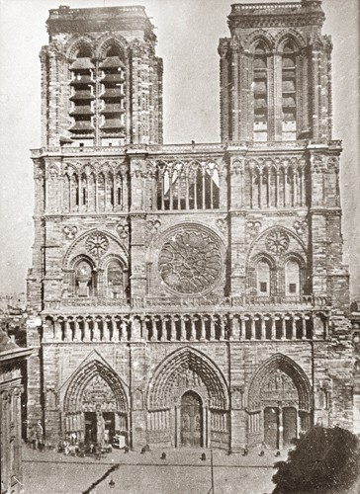
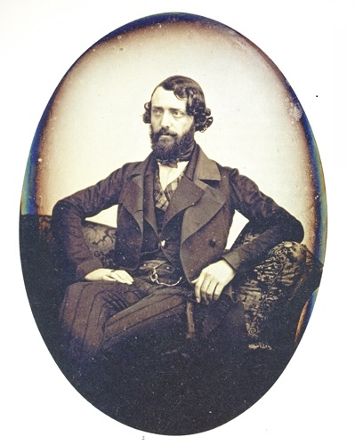
Cathédrale Notre-Dame XVIIIᵉ et XIXᵉ siècle
Notre-Dame de Paris en 1840,
avant la restauration de Viollet-Le-Duc, Eugène Emmanuel Viollet-le-Duc
daguerréotype de Vincent Chevalier
Notes:
<numer>

Slide 6
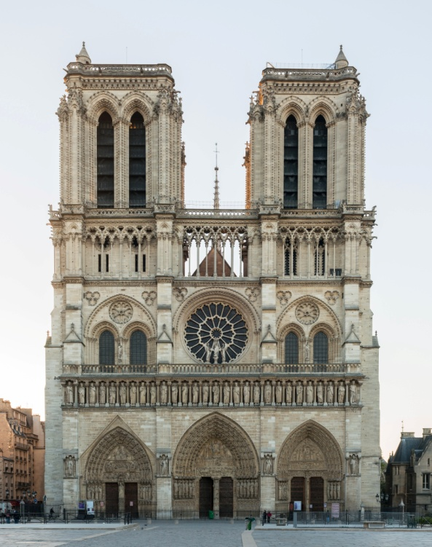
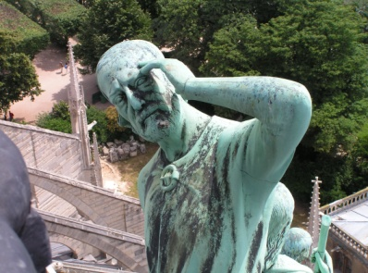
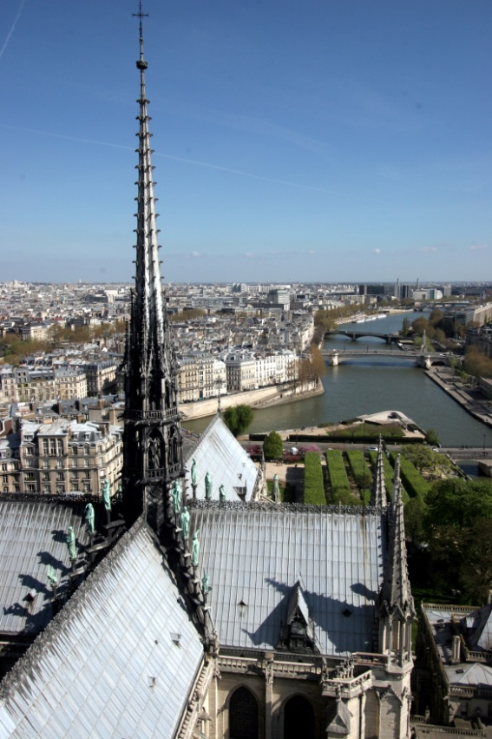
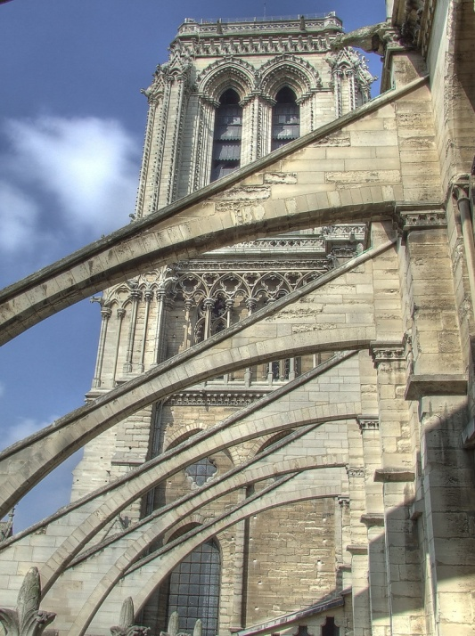
.
Extérieur de la cathédrale
Saint Thomas représenté
sous les traits d'Eugène
Viollet-le-Duc
La façade
Les toits de la cathédrale et de la flèche Les arcs-boutants

Slide 7
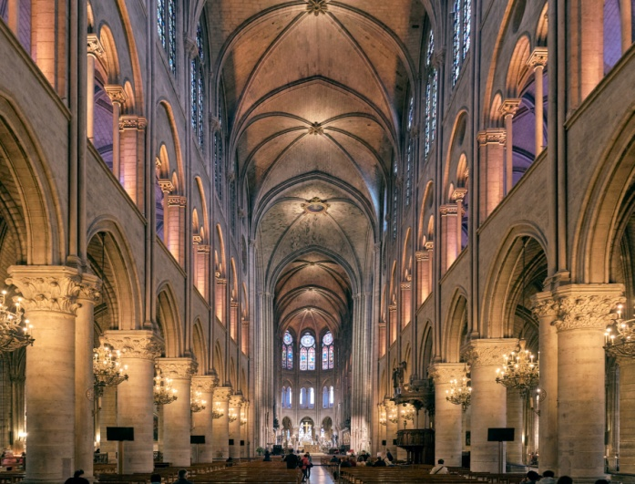
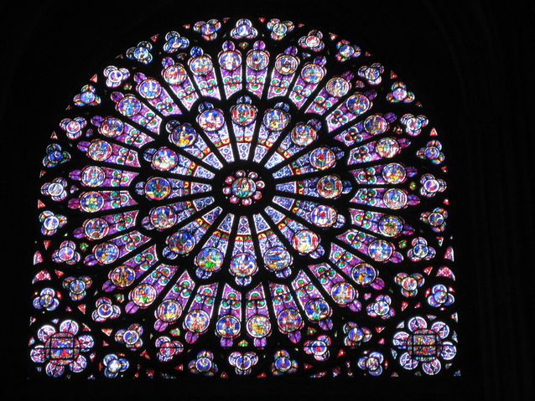
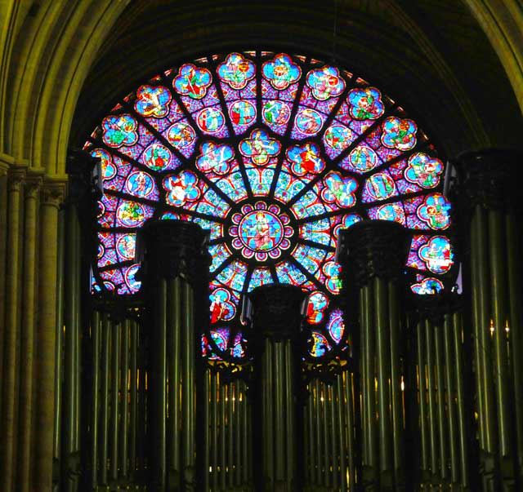
Intérieur de Notre-Dame
La nef
Rosace nord - Scènes de l'Ancien Testament
Rosace ouest - Christ et les saints
Grand orgue - 8 000 pipes

Slide 8
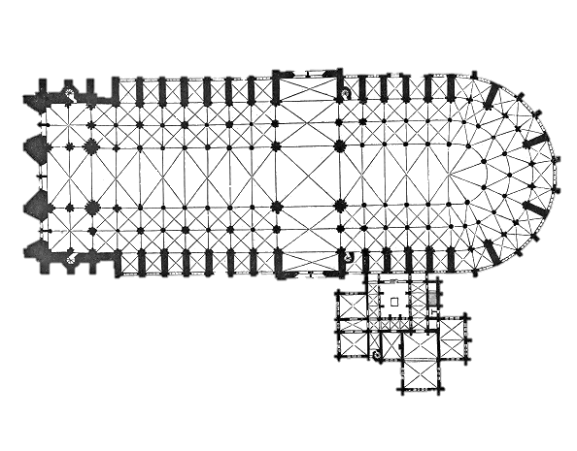
Plan et dimensions de la cathédrale
Plan de la cathédrale
par Viollet-le-Duc, 1856
Longueur totale: 128 mètres
Longueur de la nef: 60 mètres
Largeur du transep: 48 mètres
Hauteur de la flèche: 96 mètres
Hauteur des tours: 70 mètres - 387 marches

Slide 9
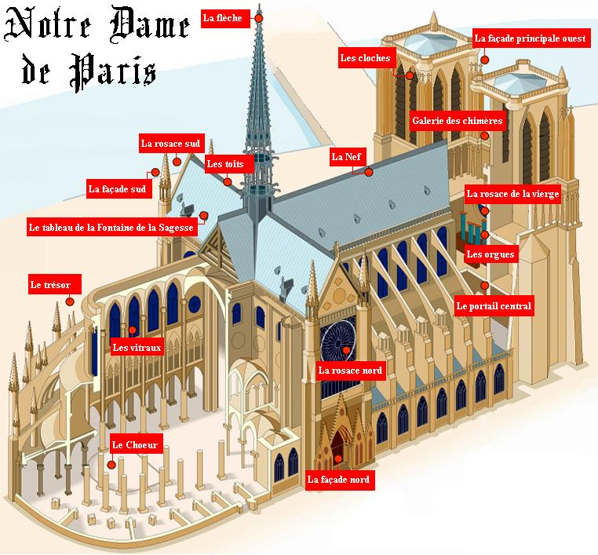
Plan de la cathédrale

Slide 10
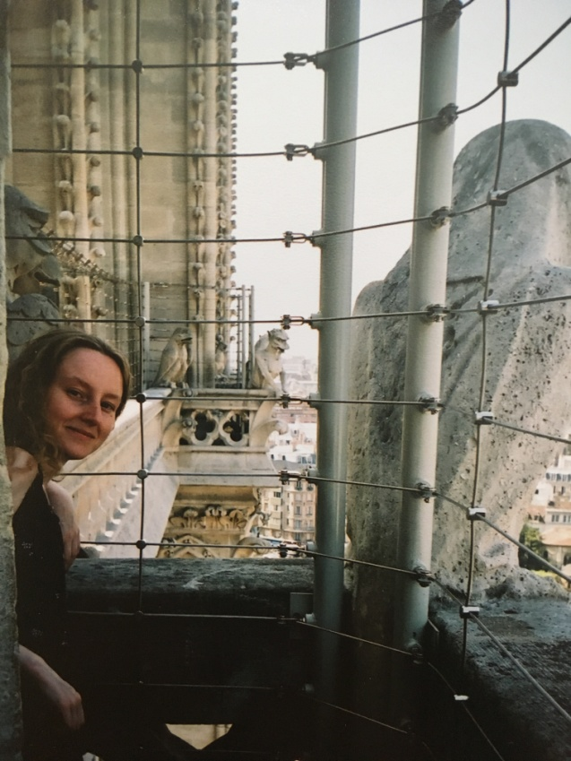
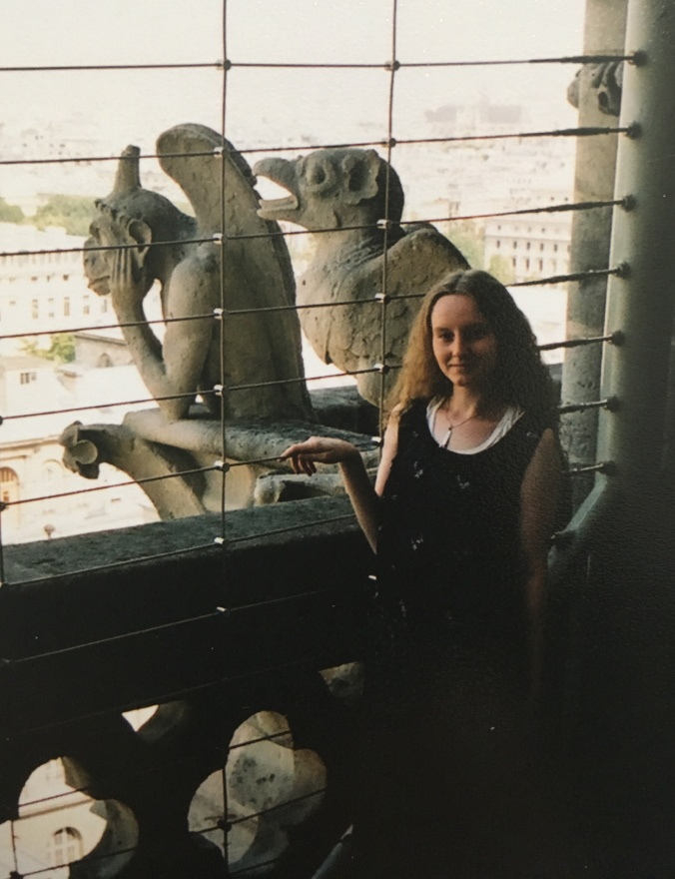
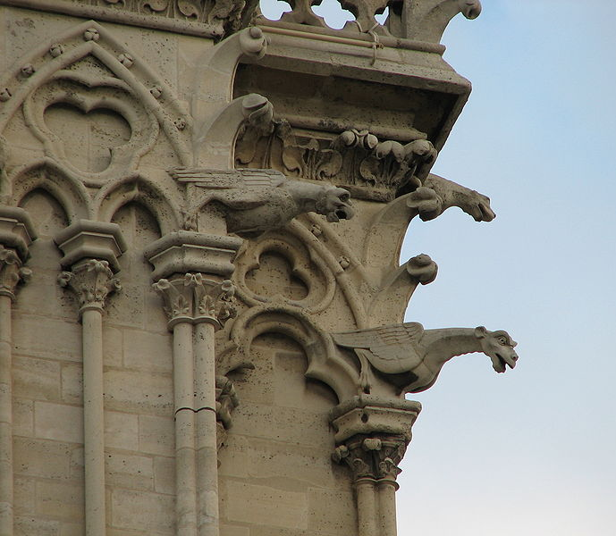
.
Gargouilles et chimères
Galerie des Chimères
Trois belles
gargouilles
de l’angle
sud-ouest
de la cathédrale
Le Stryge
Notes:
<numer>

Slide 11
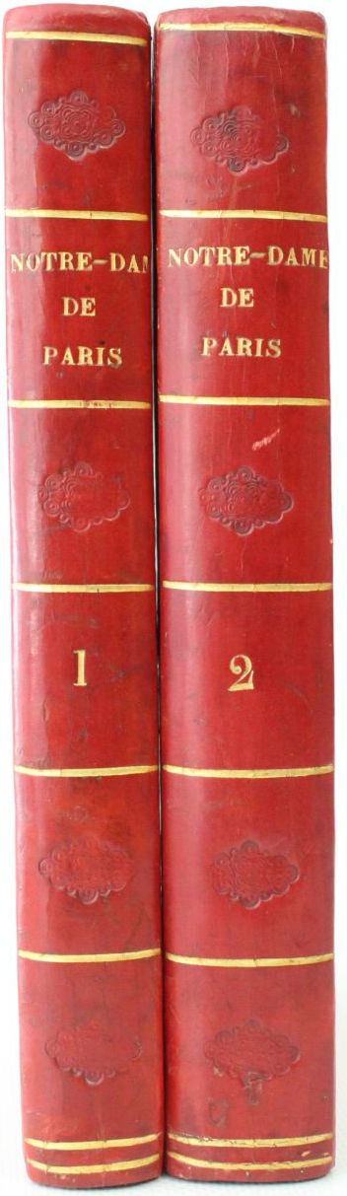
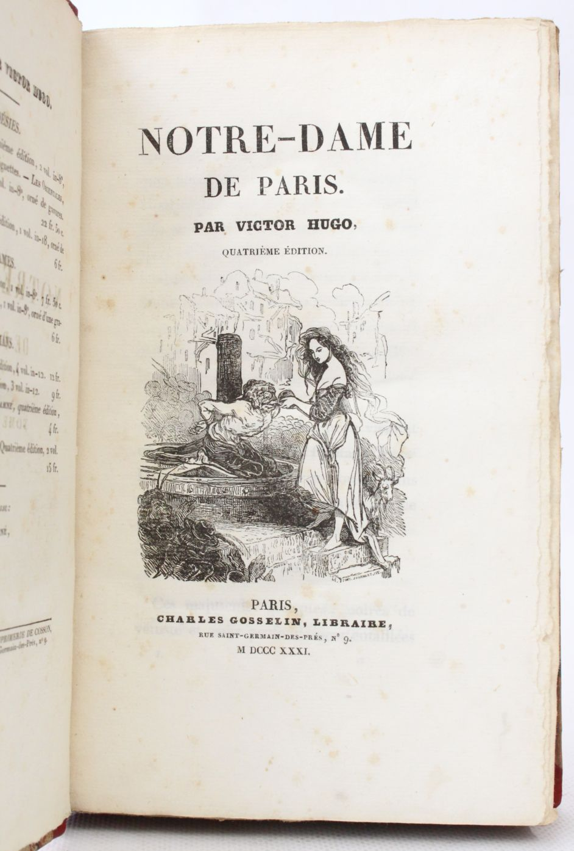
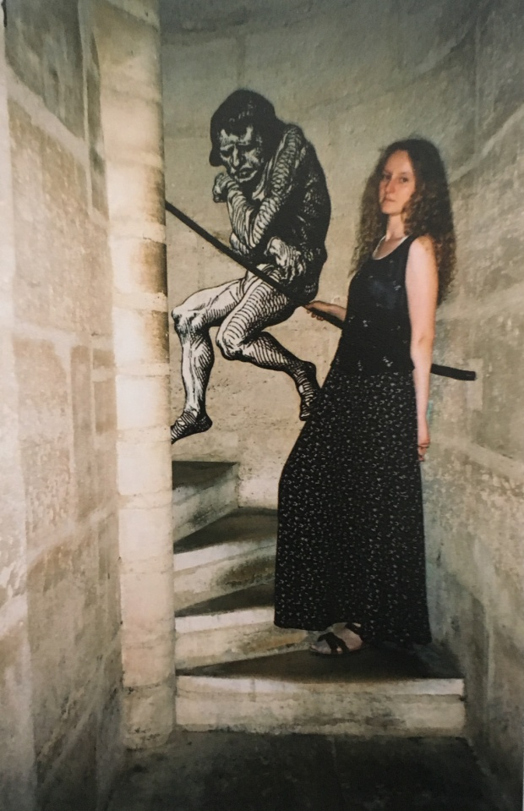
Victor Hugo Notre-Dame de Paris
HUGO, Victor. Notre-Dame de Paris.
Quatrième édition. Paris: Charles Gosselin, Quasimodo
1831 dans les escaliers de la tour

Slide 12
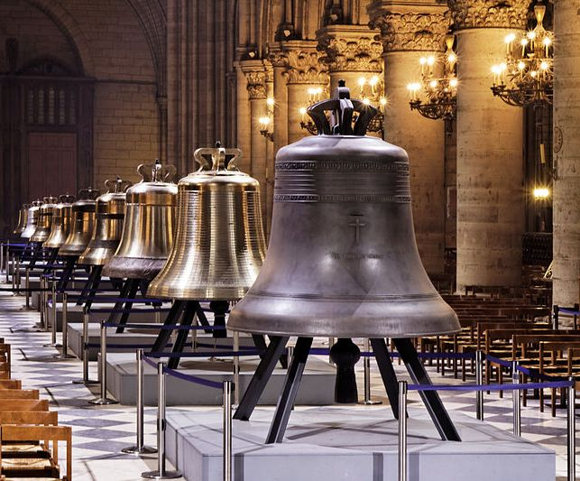
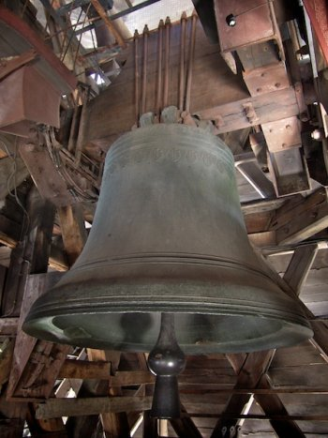
Cloches de Notre-Dame
Les nouvelles cloches exposées dans la nef,
le nouveau bourdon Marie;
Gabriel, Anne-Geneviève, Denis, Marcel,
Étienne, Benoît-Joseph, Maurice, Jean-Marie
Le grand bourdon Emmanuel

Slide 13
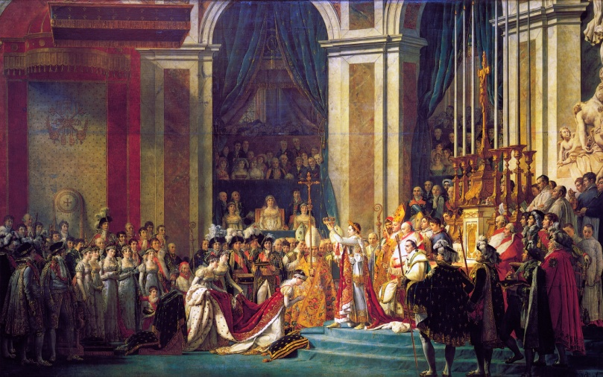
Le Sacre de Napoléon: tableau de Jacques Louis David

Slide 14

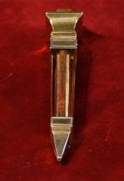
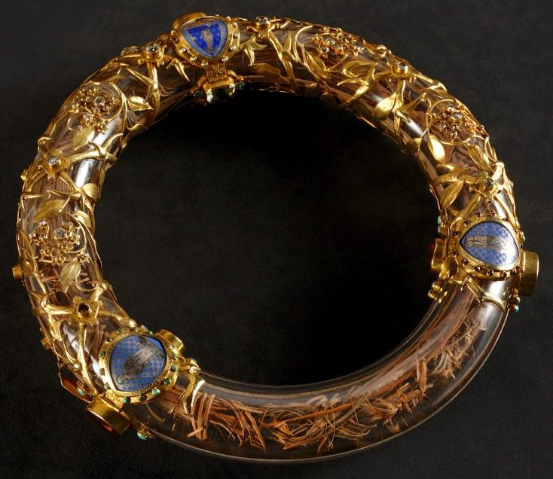
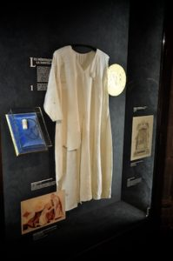
Trésor de la cathédrale
Les reliques de la Passion du Christ
la Sainte Couronne d’épines
un morceau de la Croix
un Clou
Le coq de la flèche, sculpture
en bronze, contenant des reliques
de Saint Denis et de Sainte Genevieve.
La tunique de Saint Louis

Slide 15
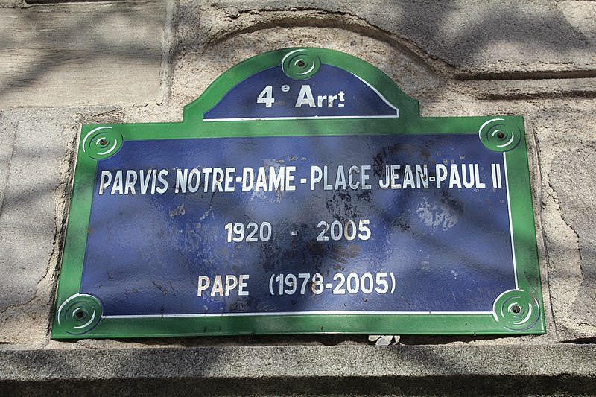
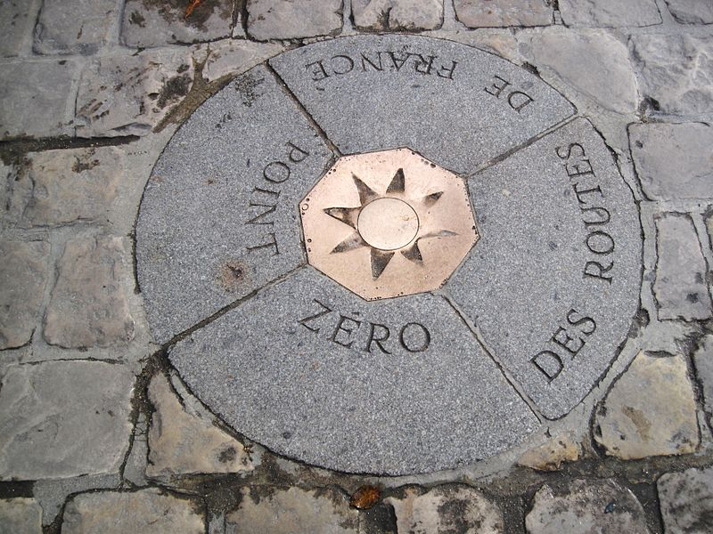
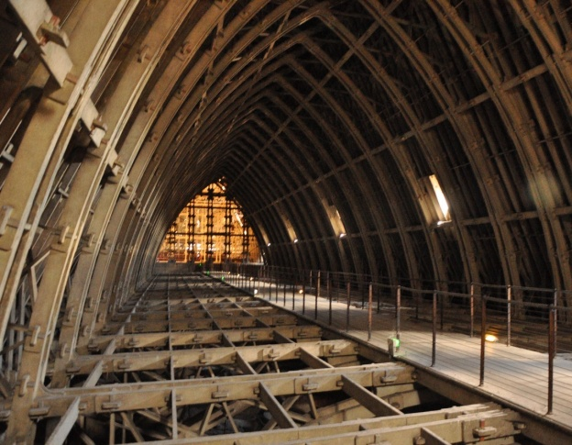
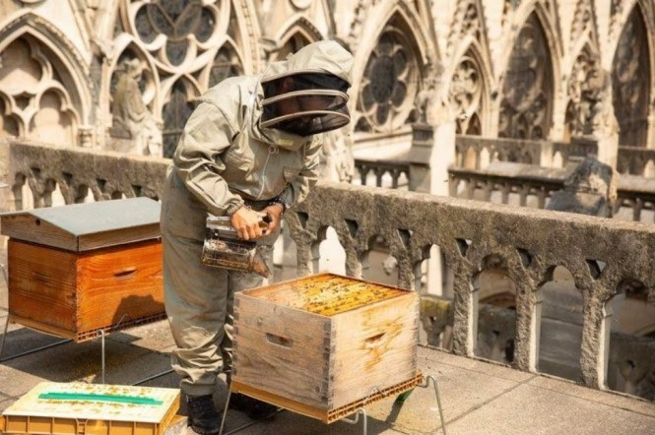
Curiosités
Le parvis
Notre-Dame
- place Jean-Paul-II
Le point zéro de Paris
« Petite forêt » Le toit de la cathédrale
a été construit de 1300 chênes. Les abeilles vivent sur le toit
de la cathédrale depuis 2013.
(
Ferme de toit cathédrale.
(Photo: Tomasz Kowalski,
2017)

Slide 16
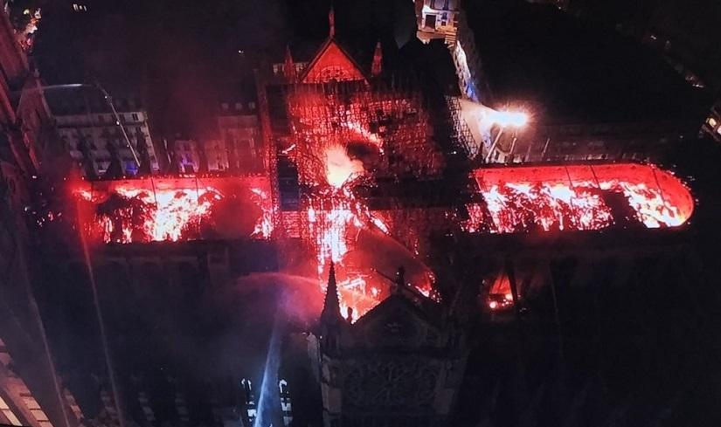
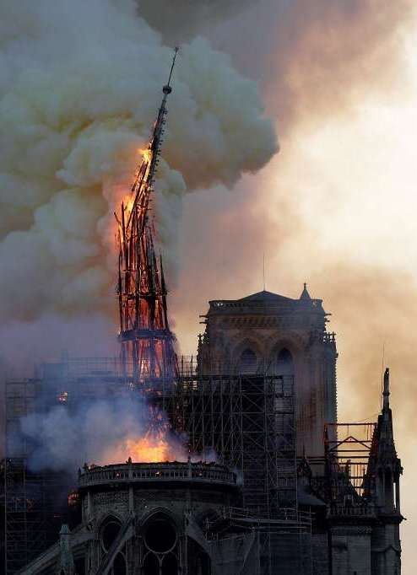
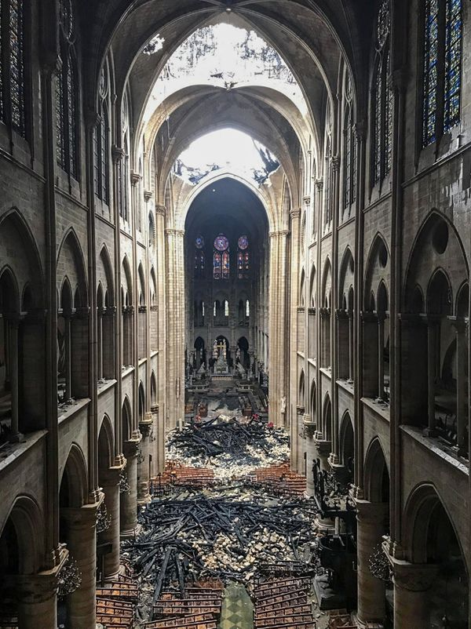
Notre-Dame de Paris en feu
le 15 avril 2019
Épilogue
Le toit de la cathédrale a brûlé.
La flèche a brûlé.
La structure et les Tours ont survécu.
Le grand orgue et une partie du vitrail ont survécu.
Les pompiers ont sauvé les reliques.
Le Président de la République
Emmanuel Macron :
« Cette cathédrale Notre-Dame,
nous la rebâtirons. Tous ensemble.«
(16 avril 2019 à 00h33)

Slide 17
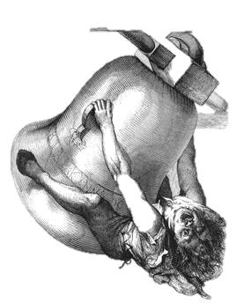
Vocabulaire
abeille (f) - pszczoła
arc-boutant (m) – łuk przyporowy
brûler - spłonąć
chapelle (f) – kaplica
chêne (m) - dąb
cloche (f) – dzwon
clou (m) – gwóźdź
église (f) – kościół
épine (f) - cierń
évêque (m) - biskup
façade (f) – fasada
ferme de toit (f) – więźba dachowa
feu (m) - ogień
flèche (f) – iglica
forêt (f) - las
gargouille (f) – rzygacz
île (f) – wyspa
nef (f) – nawa
orgues (f) – organy
parvis (m) – dziedziniec
przed kościołem
personnage principal (m)
– główny bohater
pierre (f) – kamień
pompier (m) – strażak
portail (m) – portal
rosace (f) – rozeta
sauver - ocalić
sonneur (m) – dzwonnik
survivre - ocaleć
tableau (m) - obraz
tour (f) – wieża
trésor (m) – skarbiec

Slide 18
Bibliographie
Przewodniki Pascala Paryż, red. Clotilde Lefebvre,
pol. red. Magdalena Niemirowska-Kaczyńska, Joanna Socha,
Oddział Wydawnictwo Pascal, Bielsko-Biała 2000
Encyklopedia PWN Literatura i sztuka Starożytność i średniowiecze,
red. Maciej Krzywda-Pogorzelski, Wydawnictwo Naukowe PWN, Warszawa 2003
http://www.notredamedeparis.fr/
https://fr.wikipedia.org/wiki/Cath%C3%A9drale_Notre-Dame_de_Paris
https://podroze.onet.pl/ciekawe/katedra-notre-dame-w-paryzu-historia-ciekawostki-zwiedzanie/3k5qy0j
https://pl.aleteia.org/2017/06/25/dzwony-katedry-notre-dame-jakie-historie-kryja-ich-imiona/

Slide 19
Quiz
1. En 2013, Notre-Dame de Paris
a célébré le ...
a) 850ème anniversaire.
b) 950ème anniversaire.
c) 1000ème anniversaire.
2. Cathédrale Notre-Dame de Paris est
cathédrale de style...
a) roman.
b) neogotyk.
c) gothique.
3. L’homme qui a initié la construction
de la cathédrale est...
a) Le pape Léon III.
b) Le pape Alexandre III.
c) L'évêque Maurice de Sully.
4. Les tours de Notre-Dame culminent à ...
a) 21 mètres de hauteur
b) 33 mètres de hauteur.
c) 70 mètres de hauteur.
5. ... servent à évacuer l'eau de pluie.
a) Les garguilles
b) Les chimeres
c) Les arc-boutant
6. En ..., Victor Hugo publie son premier roman historique.
a) 1802
b) 1831
c) 1901
7. Le roman de Victor Hugo publié en 1831 c’est ... ?
a) "Notre-Dame de Paris".
b) "Notre-Dame".
c) "Le Sonneur de Notre-Dame".
8. La cloche qui est restée après la révolution s’appelle ...
a) le bourdon Marie.
b) le bourdon Emmanuel.
c) Maurice.

Slide 20
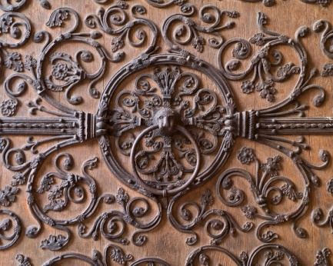
Fin

